Slide 1
从TCP的角度理解速度优化
叔 度
@淘宝 - 核心系统研发 - 服务器平台组

Slide 2
课程大纲页
带宽和延时
TCP协议核心概念
TCP影响速度/性能的几个案例
针对TCP的特点做应用开发
总结

Slide 3
问题
杭州某用户带宽2Mbps，在想要下载一个位于北京的1个字节的文件，需要多少时间？
1 * 8 / (2 * 1024 * 1024) = 4微秒 ?

Slide 4
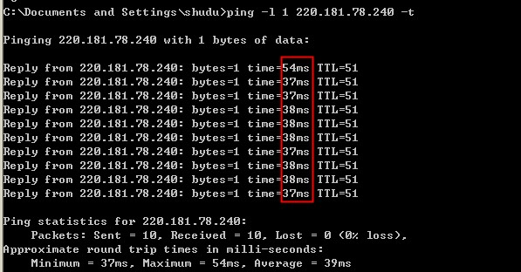
实际情况
在杭州办公室ping淘宝北京电信CDN
延时值为38毫秒
Why?

Slide 5
原因
比特在网络上要以光/电波传播
北京和杭州之间很近，但是也是有距离的
光/电的传播速度没有快到可以忽略不计！

Slide 6
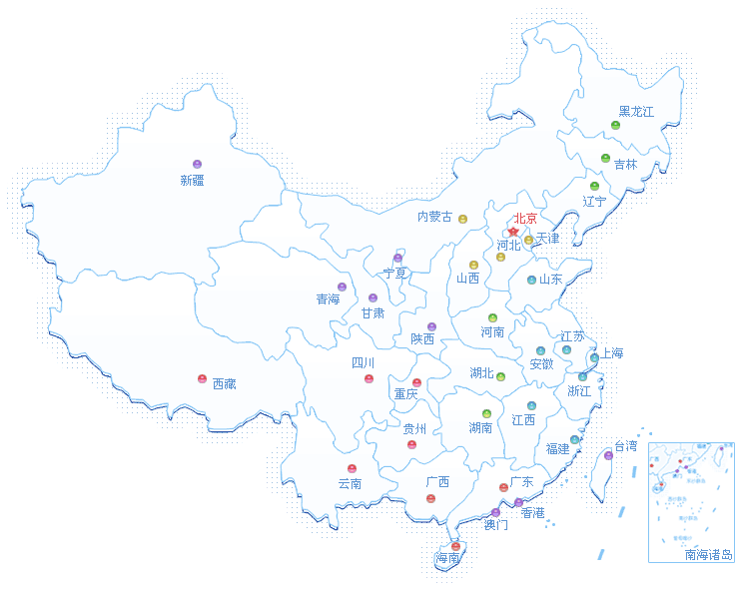
两地直线距离
1300公里

Slide 7
理论值
真空中30万公里每秒
光在玻璃的传播速度是真空的2/3
往返距离1300 * 2 = 2600公里
1300 * 2 / (300000 * 2 / 3) = 13毫秒

Slide 8
其他因素
路很难是直线，光纤也不可能全部是直线
光在光纤里面全反射传输
中间传输过程中的损耗，光电转换等
信号干扰，容错修复
所以需要乘上2~3倍左右的因子
30 / 13 = 2.3（CM4机房）
38 / 13 = 2.9（杭州办公室）

Slide 9
带宽
带宽的表示是比特，不是字节
我们用的宽带上行下行是不相等的
带宽代表了能最大同时在网络上接收的比特数
带宽和延时没有关系
传输时间不是 大小/带宽！

Slide 10
中国网络的现状
带宽和非洲接轨
价格和欧洲接轨
世界上最遥远的距离是网通和电信的距离
中国的平均网速
世界排名第78
平均速度1.7Mbps

Slide 11
带宽 vs. 延时
带宽和延时没有关系
可以提高带宽，但是无法降低延时
两个铁球同时落地
2G的带宽和2M的网速传输1个字节的时间是一样的

Slide 12
小结
光的传输需要时间
带宽和延时没有关系
你可以提高带宽，但是你无法降低延时
延时不能被忽略
延时对网络程序速度影响很大
中国的网络情况不理想

Slide 13
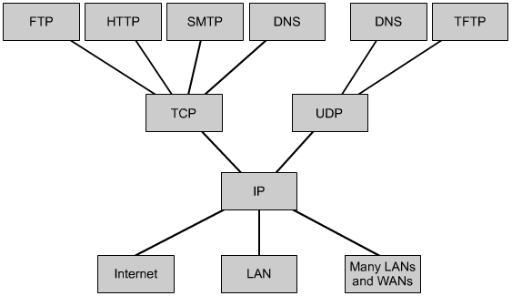
互联网的基石
应用最广泛的协议是HTTP
HTTP和其他协议的基础是TCP

Slide 14
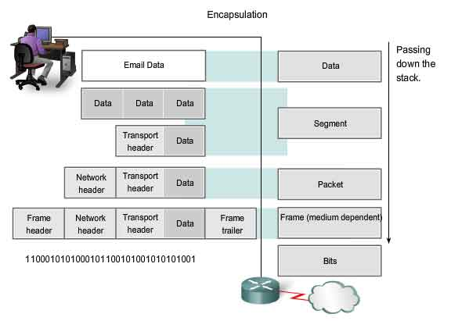
TCP/IP的层层封包
下层在上层的基础上加一个头（图示）
不同的层次的不同类型
Segment（TCP）
Packet（IP）
Frame（Link）

Slide 15
以太网传输的对象大小
Frame
1542
MTU
1500
MSS
1460
一次TCP能传输的最大大小
记住这些数字！

Slide 16
TCP的基本特点
可靠的
面向字节流
面向连接
全双工
底层使用IP协议进行传输

Slide 17
IP协议的特点
无连接
基于包
不可靠
包的顺序不能保证
路由器可根据需要丢包
很多问题的根源

Slide 18
常见问题：为什么性能压测上不去
短连接
大量TIME_WAIT
性能上不去

Slide 19
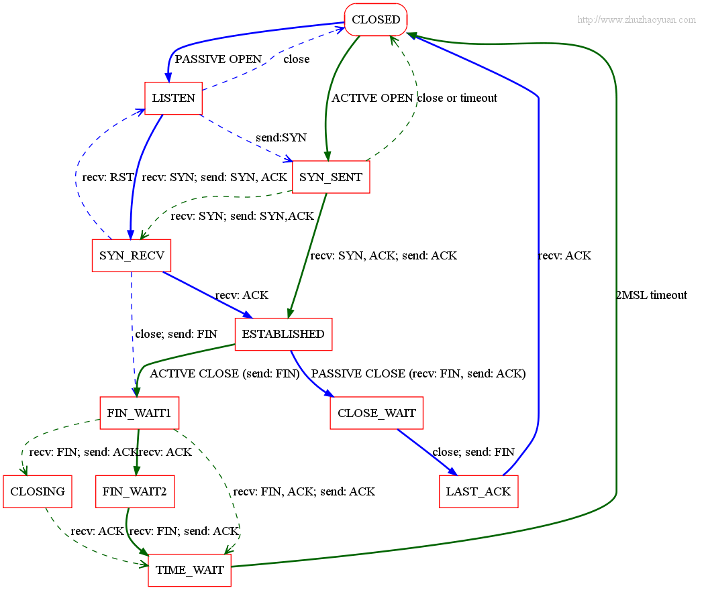
TCP的状态
11个状态
三路握手
主动打开
被动打开
四路关闭
主动关闭
被动关闭

Slide 20
TIME_WAIT vs. CLOSE_WAIT
TIME_WAIT
主动关闭
2MSL
CLOSE_WAIT
被动关闭
99%意味着你的应用程序有bug

Slide 21
Linux内核网络参数调优
本地端口
net.ipv4.ip_local_port_range = 1024 65535
优化短连接
net.ipv4.tcp_fin_timeout = 15
net.ipv4.tcp_tw_reuse = 1
net.ipv4.tcp_tw_recycle = 1

Slide 22
真实案例：为什么传输速度上不去？
背景
CM4机房（杭州）和CM5机房（青岛）
带宽 1G bits/s，延时 30ms
传输大文件
问题
RHEL 5之间40MB/s
RHEL 4之间4MB/s
Why?

Slide 23
TCP的传输速度流控
原则
快的发送方不能淹没慢的接收方
接收方窗口控制
接收方通告窗口（awnd）
发送方窗口控制
滑动窗口（swnd）
拥塞窗口（cwnd）
swnd = min(awnd, cwnd)

Slide 24
TCP的窗口大小的上限
受套接字的缓冲区大小限制
内核会根据传输情况自动调整
从Linux2.4起，发送端自动调整
从Linux2.6.7开始，接收端自动调整
系统默认值
RHEL 4（2.6.9）
net.ipv4.tcp_rmem = 4096 87380 174760
net.ipv4.tcp_wmem = 4096 16384 131072
RHEL 5（2.6.18）
net.ipv4.tcp_rmem = 4096 87380 4194304
net.ipv4.tcp_wmem = 4096 16384 4194304

Slide 25
窗口的计算公式
BDP（Bandwidth Delay Product）
带宽（Bytes/s) * RTT（s）
代表了能在网络上fly的最大字节数
问题定位
RHEL 4：
131072 / (0.015 * 2) / 1024 / 1024 = 4.17MB/s
RHEL 5
4194304 / (0.015 * 2) / 1024 / 1024 = 133.33MB/s

Slide 26
Linux内核网络参数调优
缓冲区大小
net.core.rmem_default = 262144
net.core.wmem_default = 262144
net.core.rmem_max = 16777216
net.core.wmem_max = 16777216
net.ipv4.tcp_rmem = 4096 87380 16777216
net.ipv4.tcp_wmem = 4096 65536 16777216

Slide 27
TCP的核心是拥塞控制
手段
慢启动
拥塞避免
快速重传
快速恢复
目的
探测网络速度
保证传输顺畅

Slide 28
慢启动
规则
窗口从一个小的值开始
指数增长
上限阈值
合理性
避免淹没慢的接收方
避免网络瘫痪
问题
往往慢启动还没终止，连接已经结束
用户的速度极限还没到

Slide 29
优化案例：增大初始拥塞窗口
慢启动初始窗口值
默认值2、3、4
Google的实验，10最佳
我们的实验，7最佳
设置方法
内核版本（< 2.6.30, >= 2.6.38）
ip route change
考虑因素
性能提高百分比 +
TCP重传率的影响 -

Slide 30
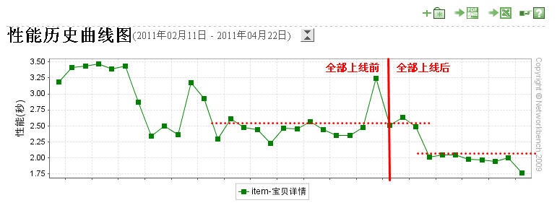
优化案例：增大初始拥塞窗口
提升速度
商品详情15%，减少下载时间311毫秒
店铺提升20%
基调数据

Slide 31
TCP拥塞窗口的增加方式
慢启动期间
发送方每收到一个ack，拥塞窗口加1
接收方收到2个包，发送1个ack

Slide 32
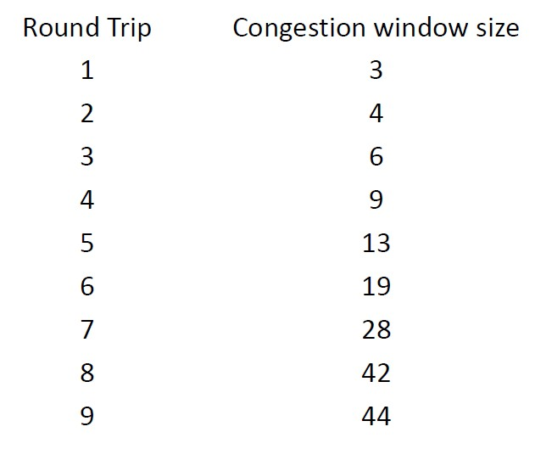
多少个来回
TCP的基本交互过程：发送-等待-发送-等待…
等待时间的单位就是RTT

Slide 33
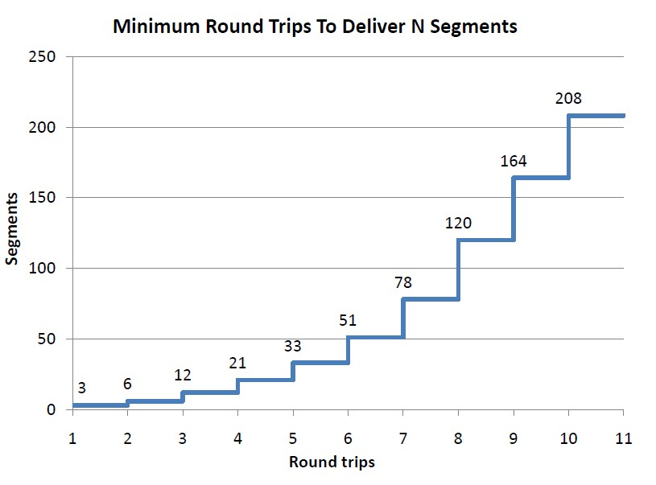
节省多少个RTT？
节省多少个RTT就可以节省几倍的往返时间

Slide 34
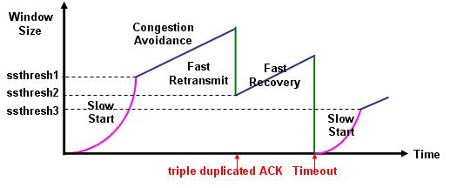
TCP拥塞控制的核心
慢启动结束就进入拥塞避免
到达ssthresh
超时或丢包发生
拥塞避免
AIMD（线性增长，乘性减少）
增长变缓（每RTT时间窗口加1）

Slide 35
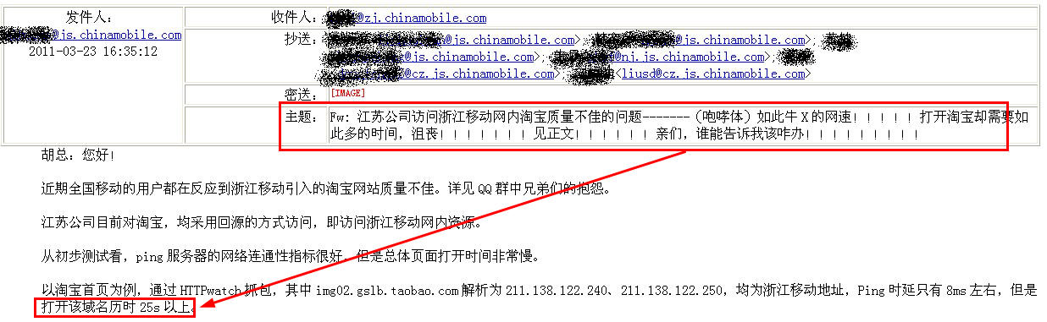
真实案例：为什么淘宝首页这么慢？
移动用户
淘宝移动节点
咆哮体邮件（江苏移动 vs. 浙江移动）

Slide 36
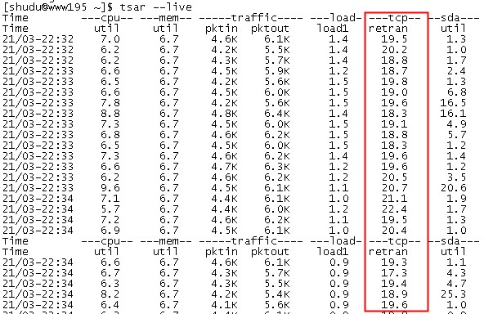
问题排查
服务淘宝首页的Nginx顶不住了吗？
去年一年没有对Nginx服务器扩容
定位：不是Nginx，而是TCP重传率超高

Slide 37
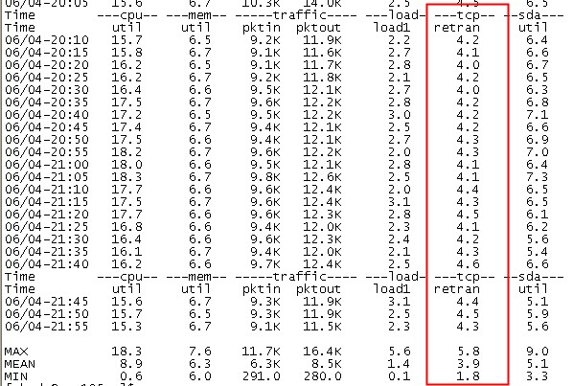
问题解决
运营商导致我们的网络丢包严重
省内OK，出省质量巨差
换了一个IP，终于和谐了

Slide 38
原因分析：丢包和超时的影响
重传是由丢包和超时引起的
丢包
重新进入慢启动
拥塞窗口阈值变为原来的一半，速度抖降
超时
重传超时（RTO）
指数后退
超时例子
连接超时
3 + 6 + 12 + 24 + 48 + 96 = 189秒

Slide 39
Linux内核网络参数调优
拥塞控制算法
net.ipv4.tcp_congestion_control = cubic

Slide 40
服务器开发：理解TCP
操作的对象是socket读写缓冲区
send/write成功并不代表已经发送到对端
应用程序中响应时间的含义
明白设置缓冲区大小的影响
关键应用需要保证可靠性
需要应用级别的心跳检测

Slide 41
服务器开发：高效读写
合理使用重要的TCP选项
TCP_DEFER_ACCEPT
TCP_CORK
TCP_NODELAY
使用writev/readv
真正理解non-blocking的套接字编程
真正理解epoll

Slide 42
服务器开发：诊断
Linux内核TCP统计信息
/proc
cat /proc/net/netstat
cat /proc/net/snmp
netstat
netstat –s
重视dmesg中和网络相关的信息

Slide 43
Linux内核网络参数调优
Listen队列
net.ipv4.tcp_max_syn_backlog = 16384
net.core.somaxconn = 2048
网卡的接收队列
net.core.netdev_max_backlog = 10000
网卡发送队列
ifconfig eth0 txqueuelen 10000

Slide 44
前端开发：文件尺寸
体积越小越好
去空格、注释
启用gzip
针对文本类型的文件
设置允许gzip的最小尺寸，1K左右
在速度和压缩比之间平衡

Slide 45
前端开发：cookie和URL的影响
现在的网络往往上传带宽小
分成几个包影响GET/POST的速度
3K，2个包（MSS）
减小cookie和URL
在HTTP头，不能被gzip压缩
挑战浏览器的URL限制没意义

Slide 46
前端开发：CSS/Javascript
HTML中把assets放前面
同等重要程度下，尺寸小的assets放前面
使用CDN Combo功能，减少请求数

Slide 47
前端开发：长连接 vs. 短连接
连接建立（三路握手）需要的时间
权衡资源占用与响应时间
针对应用特点设置时间

Slide 48

勿在浮沙筑高台 – 进阶阅读
RFC文档
源码之前，了无秘密（RTFSC）
Linux内核TCP/IP协议栈实现

Slide 49
谢 谢 !

